Slide 1


Slide 2

Badanie EUPROMS
Europa Uomo Badanie wyników zgłaszanych przez pacjentów
Pierwsze badanie jakości życia związane z rakiem prostaty przeprowadzone przez pacjentów dla pacjentów

Slide 3
O tej prezentacji
Niniejsza prezentacja jest przeznaczona dla grup pacjentów z rakiem prostaty i ogółu społeczeństwa.
Możesz publikować wyniki bez pozwolenia, ale zawsze musisz wspomnieć o Europa Uomo i badaniu EUPROMS.
W przypadku reprodukcji któregokolwiek z wykresów jako źródło należy podać badanie EUPROMS.

Slide 4
Informacje o EUPROMS

Slide 5
Informacje o EUPROMS 1
EUPROMS to skrót od Europa Uomo Patient Reported Outcome Study
Jest to pierwsze duże badanie jakości życia pacjentów po leczeniu raka prostaty
Zapewnia nową perspektywę, ponieważ większość innych badań jakości życia jest prowadzona przez lekarzy i w warunkach klinicznych
Notes:
Notatka: Ważne jest, aby zrozumieć, w jaki sposób to badanie różni się od poprzednich badań i dlaczego jest to ważne. Większość badań dotyczących jakości życia mężczyzn z rakiem prostaty przeprowadza się w warunkach klinicznych. Innymi słowy, mężczyźni są przesłuchiwani przez lekarzy i pielęgniarki lub wypełniają kwestionariusze podczas wizyty w szpitalu na leczenie lub badania kontrolne. Ta internetowa ankieta została wypełniona przez mężczyzn w czasie wolnym iw zaciszu własnego domu. Oznacza to, że mogą mieć więcej czasu na rozważenie swoich odpowiedzi i czuć się bardziej komfortowo, rozmawiając o tym, jak naprawdę się czują.

Slide 6
Informacje o EUPROMS 2
Ustalenia EUPROMS opierają się na odpowiedziach udzielonych w dwóch kwestionariuszach internetowych zawierających porównywalne pytania:
EUPROMS 1.0
Wprowadzony na rynek w sierpniu 2019 r., pierwszy raport w styczniu 2020 r
3000 odpowiedzi
EUPROMS 2.0
Zwodowany w październiku 2021 r., pierwszy raport w lipcu 2022 r
3571 odpowiedzi

Slide 7
Informacje o EUPROMS 3
Wyniki badania stanowią „migawkę” problemów z jakością życia, jakich doświadczają mężczyźni z rakiem prostaty w całej Europie w określonym momencie
Dostarczają informacji, które mogą pomóc pacjentom i ich lekarzom w podejmowaniu decyzji dotyczących leczenia
Mogą pomóc w kampanii na rzecz wczesnej diagnozy raka prostaty i promować podejścia takie jak aktywny nadzór
Notes:
Niniejsze badanie przedstawia przekrojowy obraz populacji mężczyzn leczonych z powodu raka prostaty w całej Europie. W ankiecie zapytano: „Jak wygląda twoje życie w tym szczególnym czasie?”
W badaniu nie można było zbadać stanu zdrowia poszczególnych respondentów przed leczeniem ani tego, w jaki sposób chorzy na raka prostaty różnili się od populacji ogólnej. To byłby inny rodzaj nauki.

Slide 8
Informacje o EUPROMS 4
Firma Europa Uomo przedstawiła wyniki EUPROMS na wielu ważnych konferencjach medycznych, m.in
Kongres Europejskie Stowarzyszenie Urologów (EAU)
Doroczne spotkanie Sekcji Urologii Onkologicznej EAU
Kongres Europejskiego Towarzystwa Onkologii Medycznej (ESMO)
Europejski multidyscyplinarny kongres na temat nowotworów urologicznych (EMUC)
Webinar Europejska Organizacja Badań i Leczenia Raka (EORTC)
Odkrycia zostały opublikowane w różnych publikacjach, w tym w czasopiśmie European Urology Focus

Slide 9
Jak odbyły się EUPROMS

Slide 10
Kwestionariusze
Dwie odrębne ankiety internetowe, przeprowadzone w 2019 i 2022 roku
Dla wszystkich mężczyzn, którzy przeszli leczenie raka prostaty
Oba wykorzystały pytania oparte na zweryfikowanych kwestionariuszach jakości życia:
EPIC-26, EORTC-QLQ i EQ-5D-5L
Dostępne w 19 językach
Odpowiedzi były anonimowe
Notes:
Notatka: Ankieta obejmowała pytania mające na celu określenie danych demograficznych oraz serię pytań służących do oceny stanu zdrowia, codziennych czynności i jakości życia za pomocą trzech zatwierdzonych miar powszechnie stosowanych w badaniach nad zdrowiem:
EQ-5D-5L
EORTC-QLQ-C30
EPIC-26.

Slide 11
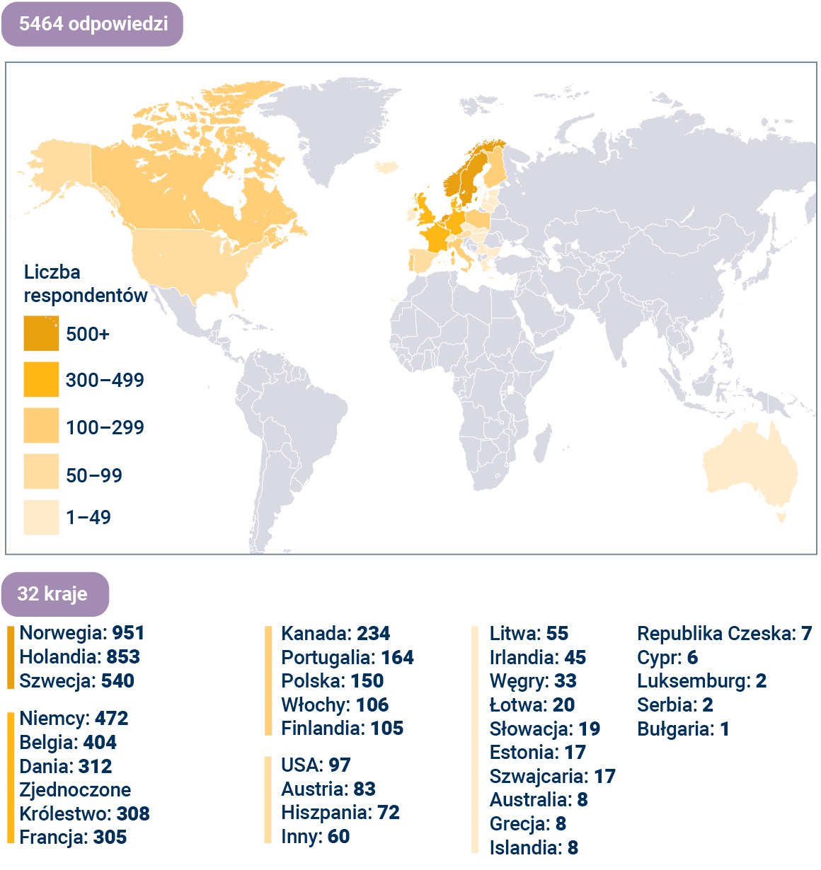
Odpowiedź geograficzna
EUPROMS 1.0
3000 odpowiedzi
EUPROMS 2.0
3571 odpowiedzi
Kombinacja „unikalnych” odpowiedzi
5464 odpowiedzi
Notes:
Wielkość próby była bardzo duża, dzięki czemu wyniki były miarodajne.
Odzew był szeroki w 32 krajach, głównie z Europy, ale także z Ameryki Północnej i Australii.

Slide 12
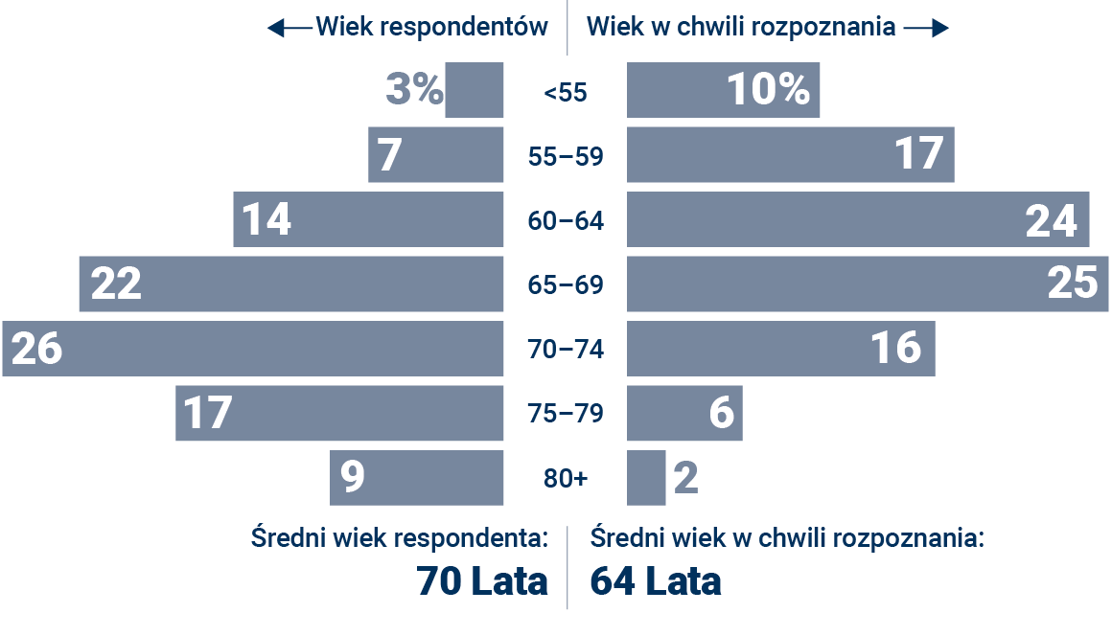
Profil respondenta
Notes:
Średni wiek w momencie rozpoznania wynosił 64 lata, a mężczyźni zgłaszali średnio pięć lat po leczeniu. Niektórzy mężczyźni przeszli leczenie 10 lat temu, a inni właśnie je zakończyli.
Jak widać na wykresie rozkładu wieku w momencie pierwszej diagnozy, ponad 50% respondentów zostało zdiagnozowanych przed 65 rokiem życia. Jest to sprzeczne z poglądem, że rak prostaty jest chorobą starszych mężczyzn.

Slide 13
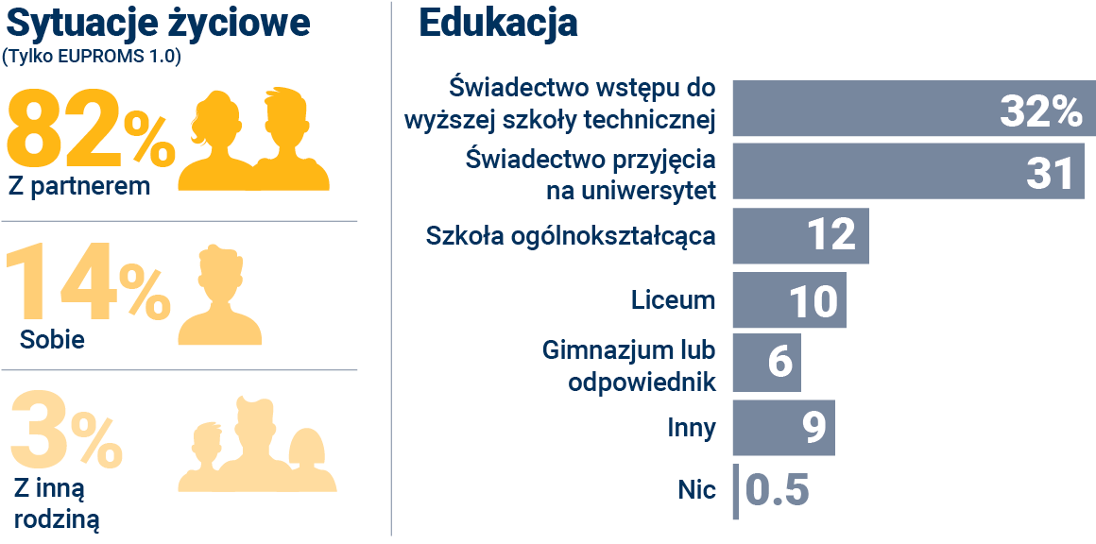
Profil respondenta
Notes:
Większość ankietowanych mieszkała z partnerem, co jest istotne ze względu na wpływ leczenia na funkcje seksualne.
W profilu badanych występuje nieznaczne odchylenie w kierunku wyższego poziomu wykształcenia.

Slide 14
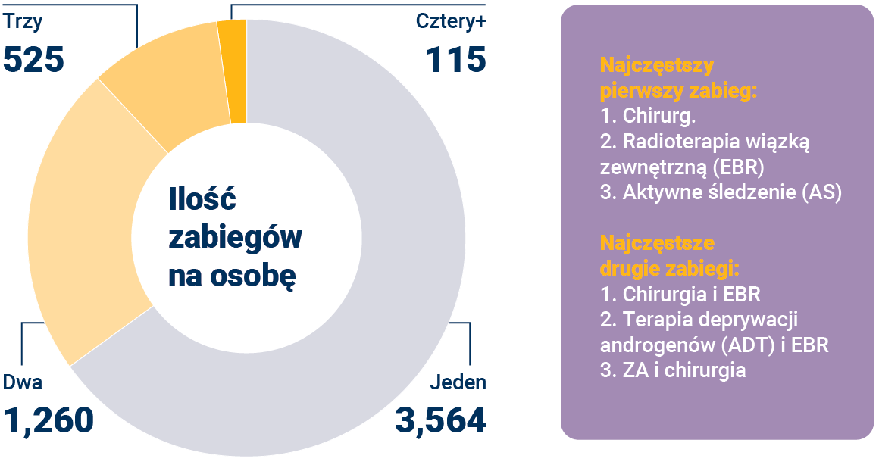
Profil leczenia
Notes:
Większość pacjentów była leczona tylko raz przed rozpoczęciem badania.
57% respondentów przeszło radykalną prostatektomię, więc na ogólne wyniki będzie miał wpływ tego konkretnego leczenia na jakość życia.

Slide 15
Analiza
Analiza danych została przeprowadzona przez profesor Monique Roobol i jej zespół z Centrum Medycznego Uniwersytetu Erazma na Wydziale Urologii w Rotterdamie.
Przeprowadzona przez nich analiza danych EUPROMS 1.0 i EUPROMS 2.0 dała łączne wyniki przedstawione tutaj.
Niektóre wyniki tutaj są oparte na nieprzetworzonych odpowiedziach ankietowych, a istotność statystyczna nie została obliczona ani wyświetlona.
Wszystkie odkrycia pomagają dostarczyć niezbędnych informacji do podejmowania decyzji klinicznych, czyniąc je klinicznie istotnymi.

Slide 16
Wyniki EUPROMS
Ogólna jakość życia

Slide 17
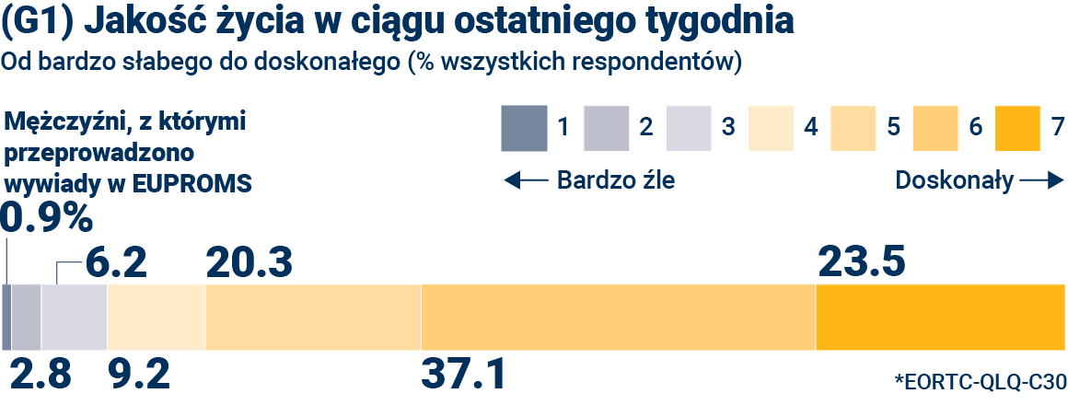
Notes:
Ten wykres przedstawia wszystkich respondentów oceniających jakość życia od jednego do siedmiu oraz odsetek w każdej kategorii. Zobaczysz, że jakość życia respondentów jest generalnie dobra. Jednak, jak zobaczymy na następnym slajdzie, niektóre aspekty życia są lepsze od innych.

Slide 18
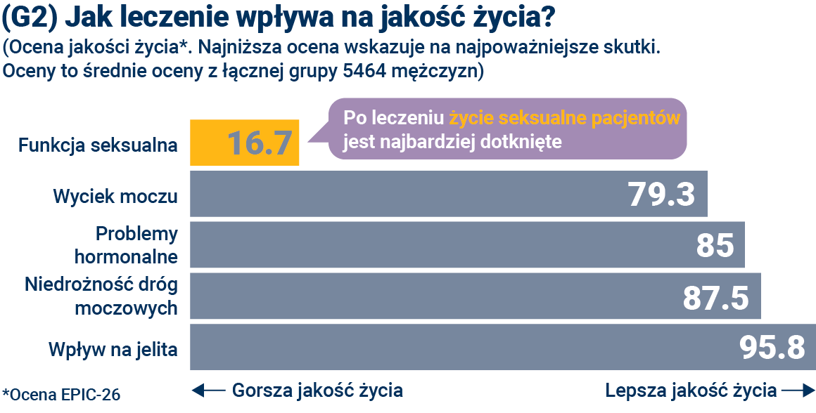
Notes:
Ten slajd pokazuje wynik jakości życia, więc im niższy wynik, tym gorsza jakość życia.
Stwierdzili, że brak funkcji seksualnych iw mniejszym stopniu nietrzymanie moczu wpływają na jakość życia mężczyzn znacznie bardziej niż inne konsekwencje leczenia.

Slide 19
Wyniki EUPROMS
Wyniki: Dyskomfort, zmęczenie, bezsenność
Notes:
Po tych ogólnych ustaleniach przyjrzyjmy się teraz niektórym konkretnym aspektom jakości życia po leczeniu raka prostaty.
Po pierwsze dyskomfort, zmęczenie i bezsenność, których doświadczają mężczyźni po zabiegu.

Slide 20
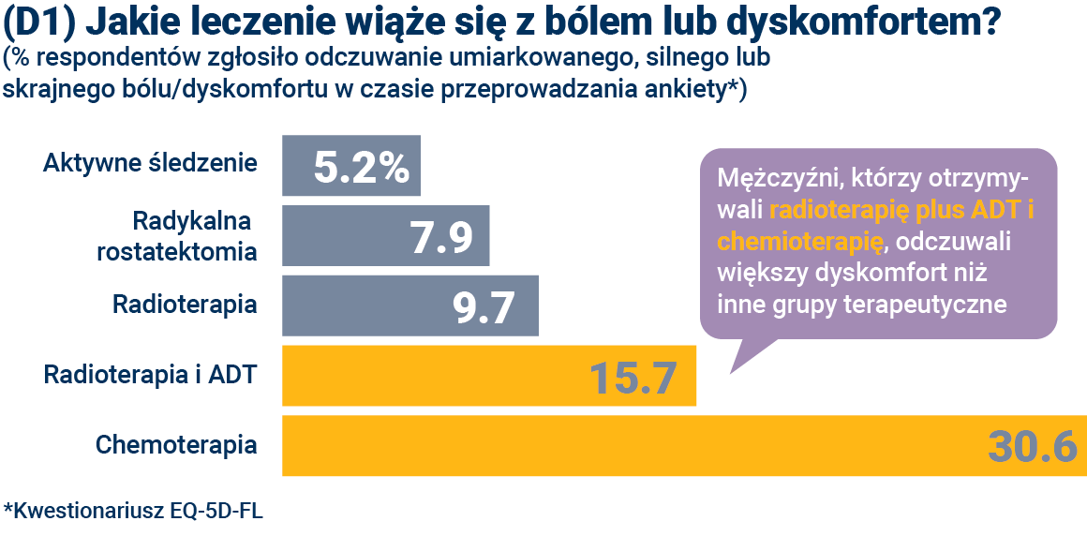
Notes:
Na tym obrazie widać, że dyskomfort wzrasta, gdy mężczyźni przechodzą przez kolejne etapy leczenia. Po otrzymaniu chemioterapii w zaawansowanych stadiach ból i dyskomfort są ponad trzykrotnie większe niż w przypadku leczenia we wczesnym stadium.

Slide 21
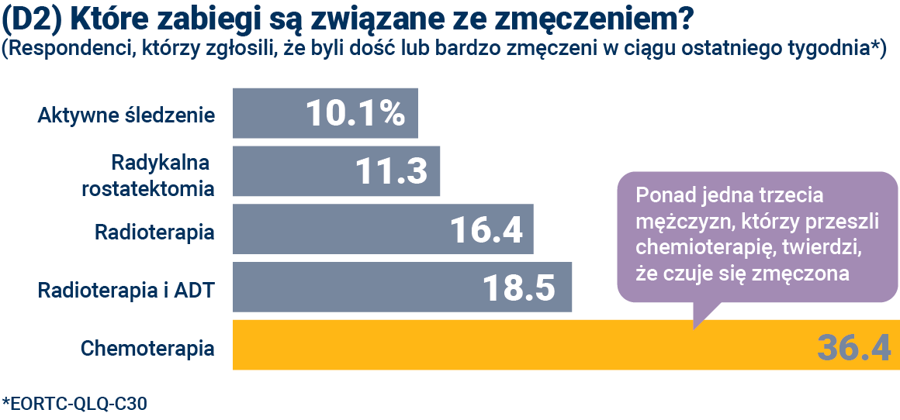
Notes:
Ponad jedna trzecia mężczyzn, którzy przeszli chemioterapię, zgłasza uczucie zmęczenia w ciągu ostatniego tygodnia. Poziom zmęczenia jest stosunkowo niższy w przypadku innych metod leczenia, ale wydaje się, że radioterapia wiąże się z większym zmęczeniem niż operacja.

Slide 22
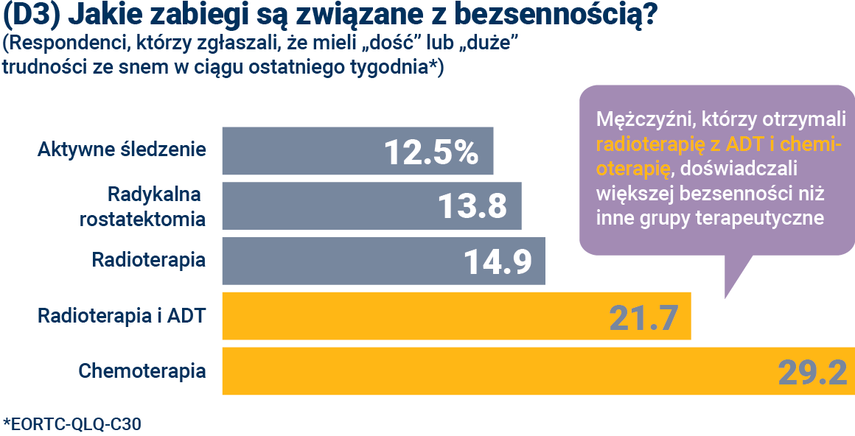
Notes:
Badanie wykazało, że bezsenność bardzo często dotyka mężczyzn po radioterapii z użyciem ADT, a także po chemioterapii. Zmęczenie podwaja się w miarę postępu leczenia, od prostatektomii do chemioterapii.

Slide 23
Wyniki EUPROMS
Zdrowie psychiczne

Slide 24
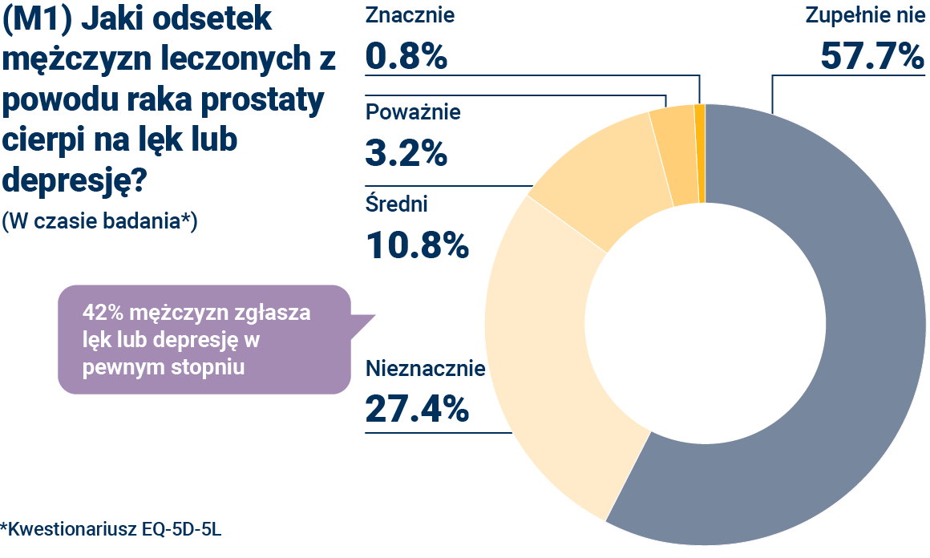
Notes:
Badanie wykazało, że 42% mężczyzn leczonych z powodu raka prostaty odczuwa do pewnego stopnia niepokój lub depresję.

Slide 25
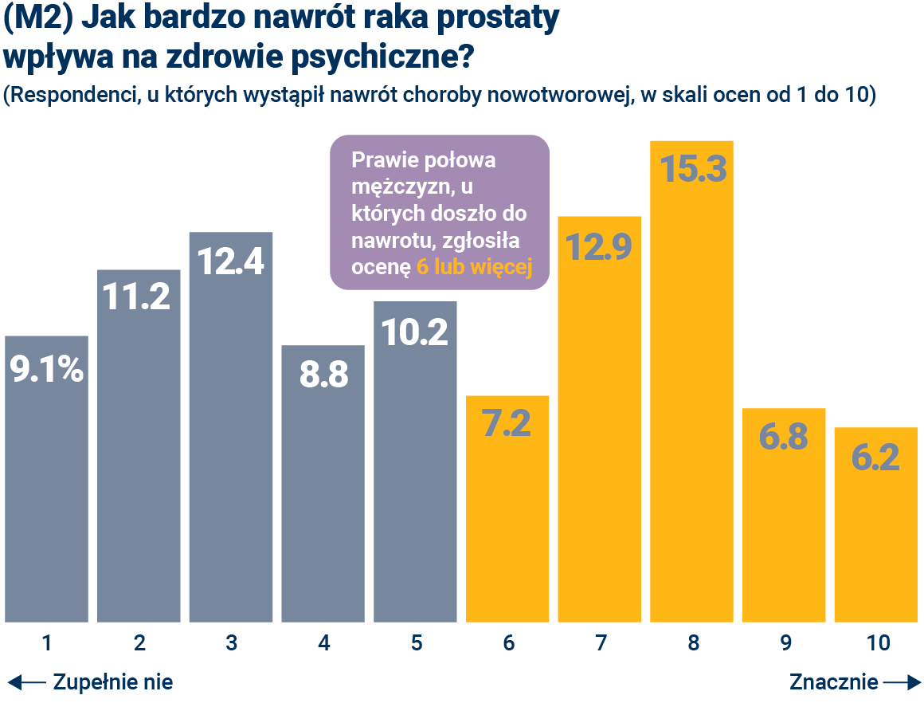
Notes:
Wydaje się, że nawrót raka prostaty ma duży wpływ na zdrowie psychiczne. Tutaj widać, że ponad połowa respondentów, którzy nawrócili, oceniła wpływ na ich zdrowie psychiczne na sześć lub więcej – innymi słowy, miało to znaczący wpływ.

Slide 26
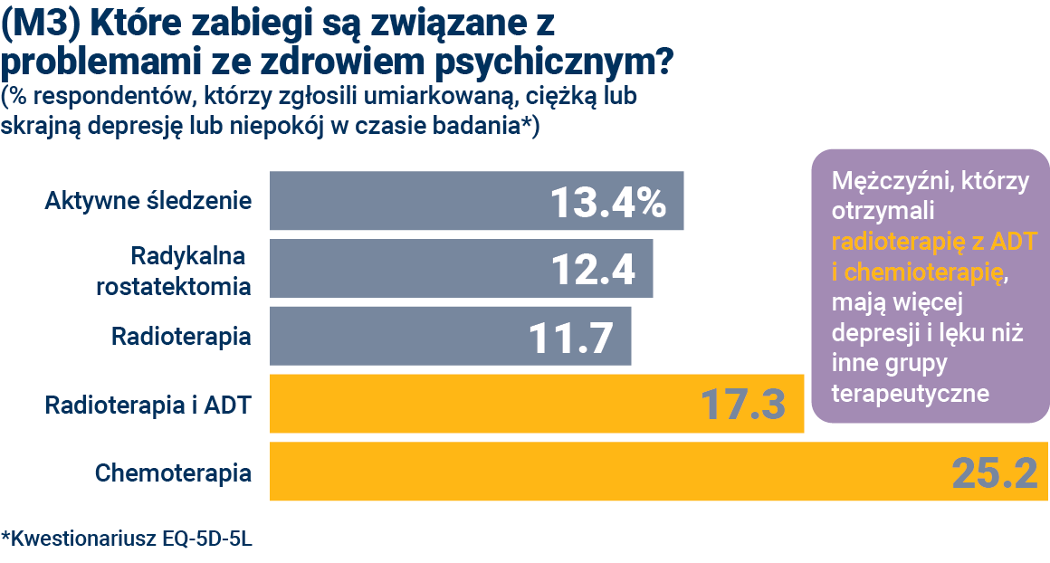
Notes:
Tutaj widać, że problemy ze zdrowiem psychicznym wydają się pogarszać, im bardziej zaawansowany jest rak.
Warto zauważyć, że aktywny nadzór wiąże się z wyższym poziomem depresji lub lęku niż niektóre metody leczenia, takie jak radykalna prostatektomia i radioterapia. Może to być związane z długoterminowymi obawami, jakie mogą powodować regularne badania, oraz z faktem, że decyzje dotyczące leczenia mogą nadal wymagać podjęcia. Ankieta przeprowadzona wśród mężczyzn pod obserwacją przez jednego z członków Europa Uomo, duńskiej organizacji pacjentów z rakiem prostaty PROPA, wykazała, że 37% z nich odczuwało poważne lub umiarkowane zaniepokojenie.

Slide 27
Wyniki EUPROMS
Funkcja seksualna

Slide 28
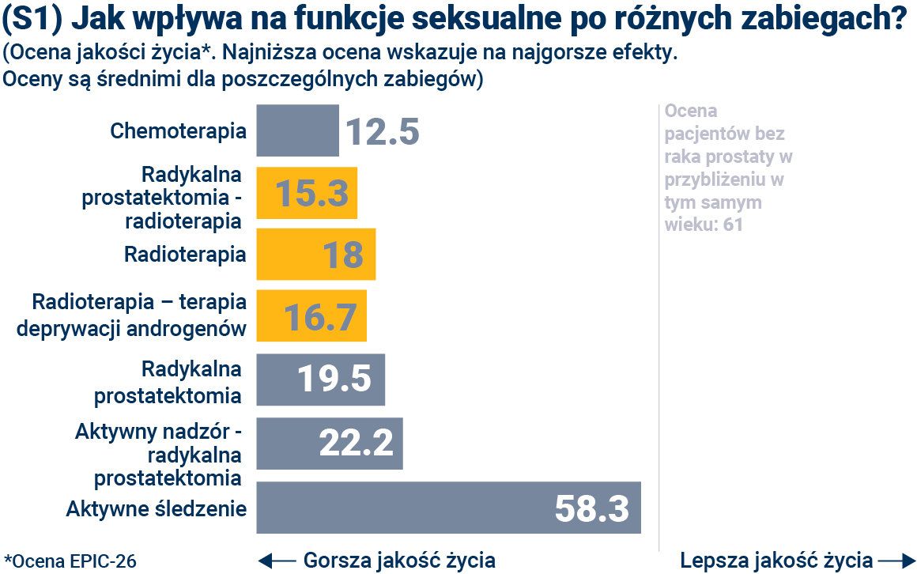
Notes:
Ten slajd ponownie pokazuje wynik jakości życia: im wyższy wynik, tym lepsza jakość życia. Pokazuje jakość życia w odniesieniu do funkcji seksualnych po różnych zabiegach.
Oceny jakości życia dla wszystkich metod leczenia są wyraźnie niskie w porównaniu z aktywnym nadzorem.
Dlaczego ocena aktywnego śledzenia nie wynosi 100, czyli górna część skali ocen EPIC? Dzieje się tak dlatego, że w tym wieku (średni wiek badania to 70 lat) funkcje seksualne nie są normalnie w 100%.
Porównując te dane z populacją ogólną, średni wynik funkcji seksualnych EPIC dla mężczyzn bez raka prostaty wynosi 61, co najwyraźniej jest bardzo podobne do aktywnego wyniku obserwacji tutaj.

Slide 29
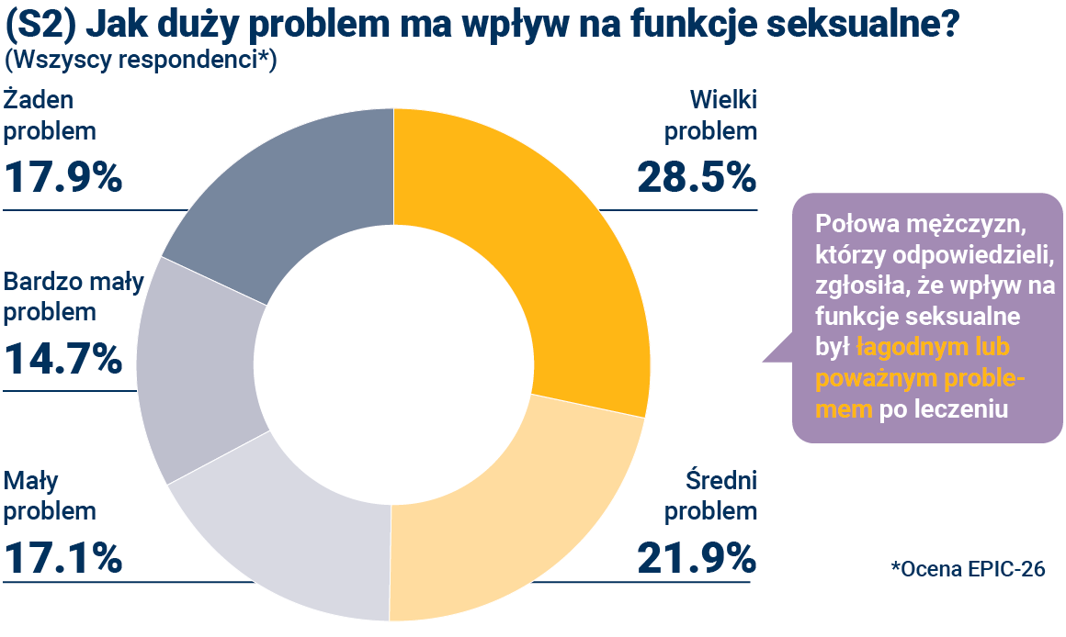
Notes:
Jak duży jest to problem wpływający na funkcje seksualne? Widać, że jest to poważny lub umiarkowany problem dla około połowy mężczyzn. Interesujące byłoby poznanie punktu widzenia partnerów na to samo pytanie.

Slide 30
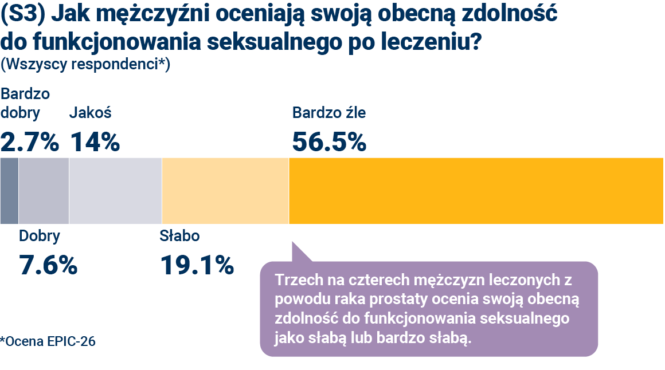
Notes:
Około trzech czwartych mężczyzn, którzy odpowiedzieli na ankietę, oceniło swoją obecną zdolność do funkcjonowania seksualnego słabo lub bardzo słabo. Jest to oczywiście po części odzwierciedleniem wieku respondentów, jak również efektów leczenia.
Jednak dla porównania warto przyjrzeć się badaniu z 2017 r. przeprowadzonemu na nieco starszych mężczyznach (średnia wieku 74,5), którzy nie mieli raka prostaty, w którym zastosowano te same metody EPIC-26 (Venderbos i in. al, PMID: 28168601). Okazało się, że 50% z tych mężczyzn oceniło swoją zdolność do funkcjonowania seksualnego jako słabą lub bardzo słabą. Oczywiście jest to znacznie niższy odsetek niż 76% mężczyzn z rakiem prostaty w naszym badaniu.

Slide 31
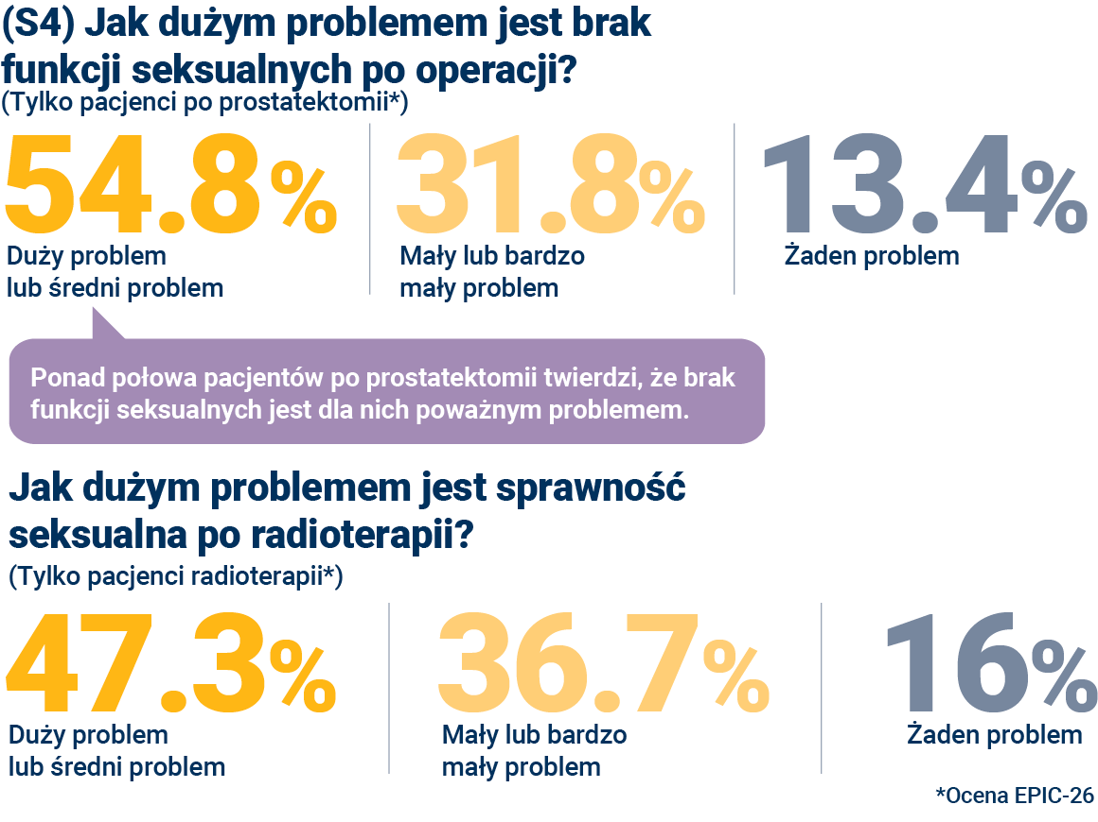
Notes:
Patrząc na to, jak różne metody leczenia wpływają na funkcje seksualne, z powyższych wyników widać, że ponad połowa mężczyzn po prostatektomii uważa, że funkcje seksualne są dla nich poważnym lub umiarkowanym problemem. To znaczący udział.
Poniższe liczby pokazują, że funkcje seksualne wydają się być nieco mniej istotnym problemem po radioterapii: 47,3% respondentów poddanych radioterapii miało istotne problemy w porównaniu do 54,8% respondentów poddanych prostatektomii.
Jednak oba odkrycia sugerują, że obie główne terapie pierwszego rzutu raka prostaty mają znaczący wpływ na jakość życia, jeśli chodzi o funkcje seksualne.

Slide 32
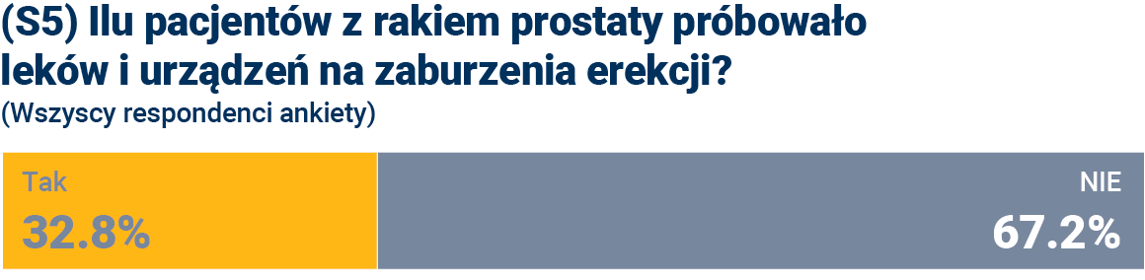
Notes:
Tylko jedna trzecia mężczyzn, którzy wzięli udział w badaniu, próbowała leków i urządzeń poprawiających erekcję. Biorąc pod uwagę powszechność problemów z funkcjami seksualnymi w leczeniu, istnieje wyraźna luka i potrzeba zapewnienia mężczyznom większej liczby porad dotyczących tych podejść.

Slide 33
Wyniki EUPROMS
Wyciek moczu

Slide 34
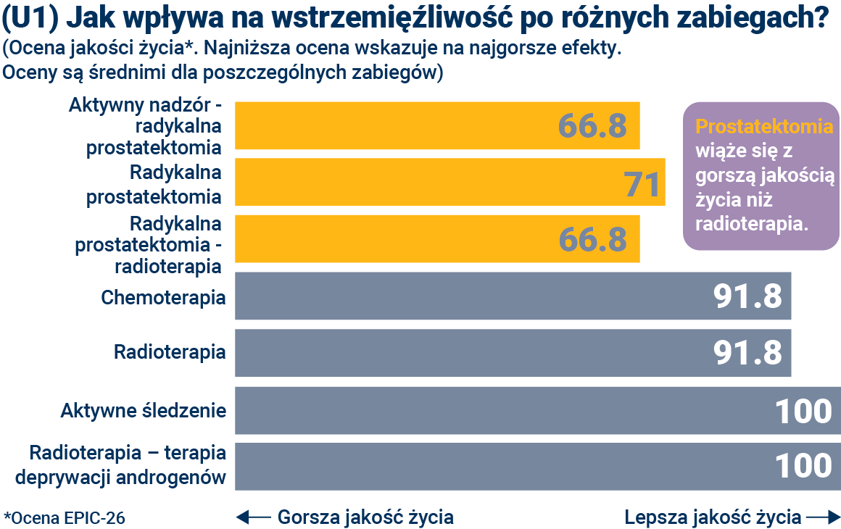
Notes:
W przypadku nietrzymania moczu przeprowadziliśmy dokładnie taką samą analizę, jak w przypadku funkcji seksualnych. Najpierw porównaliśmy różne metody leczenia. Przekonasz się, że prostatektomia wiąże się z niższą jakością życia niż radioterapia. Inne zabiegi wykazują mniejszy efekt.
Porównując te dane z populacją ogólną, średni wynik czynności układu moczowego EPIC u mężczyzn bez raka prostaty wynosi 89,5.

Slide 35
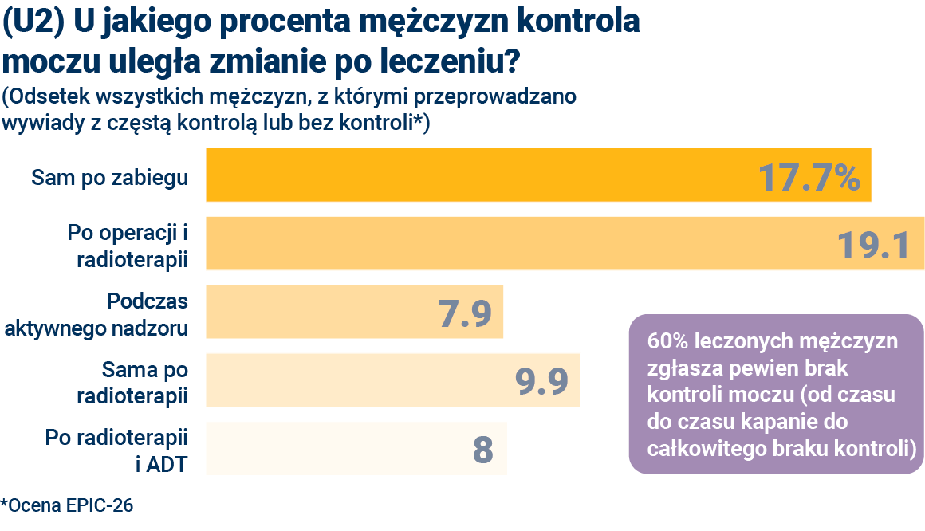
Notes:
60% ankietowanych mężczyzn miało problemy. Chirurgia wydaje się być związana z najważniejszymi problemami. Porównanie interwencji chirurgicznej z aktywnym nadzorem sugeruje, że operacja podwaja częstość nietrzymania moczu. Trzeba jednak zaznaczyć, że nawet podczas aktywnego oglądania pojawiają się jednak problemy z kapaniem. Jest to odzwierciedlenie średniego wieku respondentów.

Slide 36
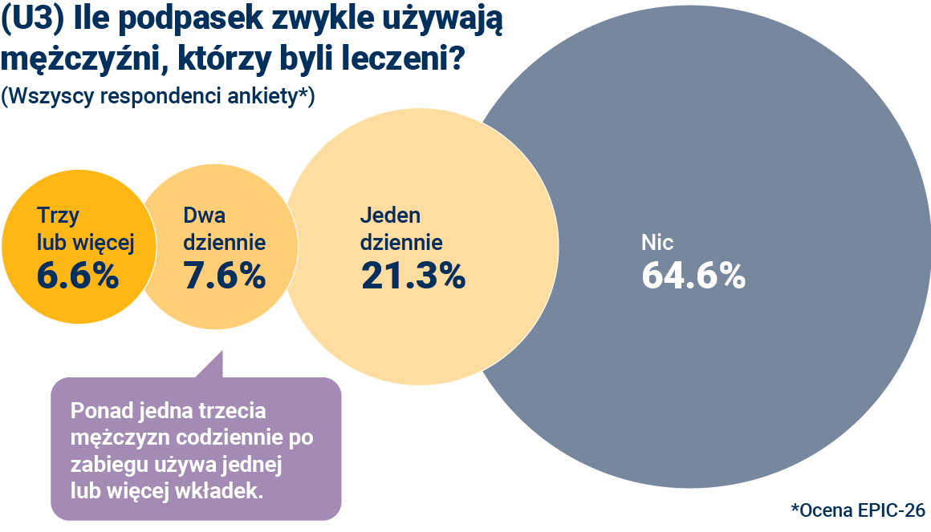
Notes:
Co to oznacza w praktyce dla pacjentów? W ankiecie zapytano mężczyzn, ile podpasek zużywają każdego dnia, a wśród wszystkich respondentów ponad jedna trzecia używała jednej lub więcej podpasek dziennie. Może to odzwierciedlać fakt, że większość respondentów przeszła radykalną prostatektomię. Spośród badanych, którzy przeszli prostatektomię, połowa używała wkładek.
Aby umieścić to w kontekście, badanie przeprowadzone w 2017 r. na mężczyznach w mniej więcej tym samym wieku, którzy NIE byli leczeni z powodu raka prostaty, wykazało, że około 5% nosiło podpaski (PMID: 28168601). Tak więc wyraźnie widać tu znaczący wpływ.

Slide 37
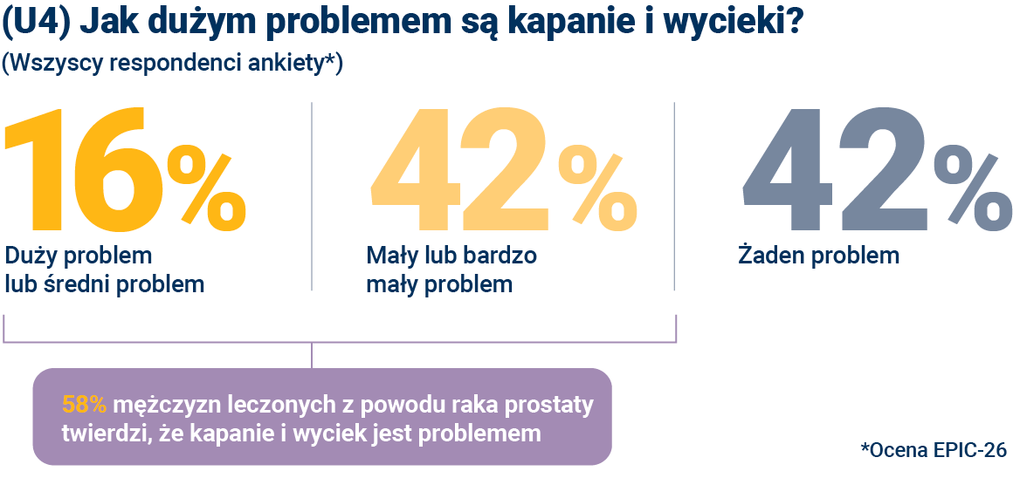
Notes:
Patrząc na to, jak duży wpływ mają kapanie i wycieki na życie mężczyzn, 16% wszystkich respondentów ankiety ocenia je jako poważny lub umiarkowany problem.

Slide 38
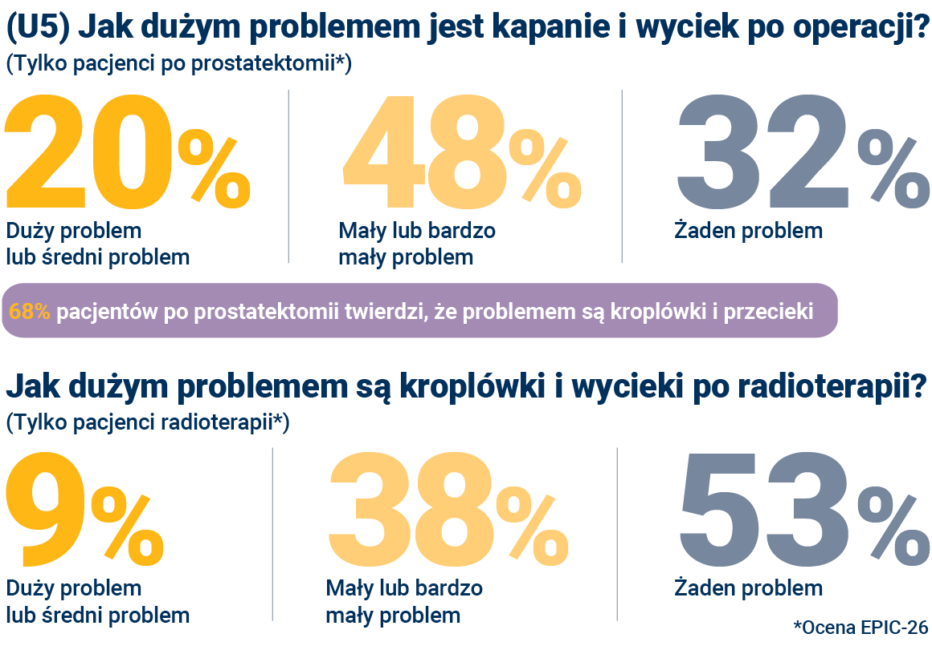
Notes:
Jeśli podzielisz tę liczbę na tych, którzy przeszli prostatektomię i radioterapię, zobaczysz wpływ rodzaju leczenia na problem.
Jeśli spojrzymy na pacjentów po prostatektomii, zobaczysz w górnym rzędzie liczb, że 68% twierdzi, że kapanie i wycieki są problemem.
Porównaj to z pacjentami drugiej linii radioterapii, gdzie łącznie 47% pacjentów twierdzi, że kroplówka i wyciek są problemem.
Compare that with radiotherapy patients, in the second line, where a total of 47% of patients say that dripping and leakage is a problem.

Slide 39
Badanie EUPROMS
Wynikowe stwierdzenia

Slide 40
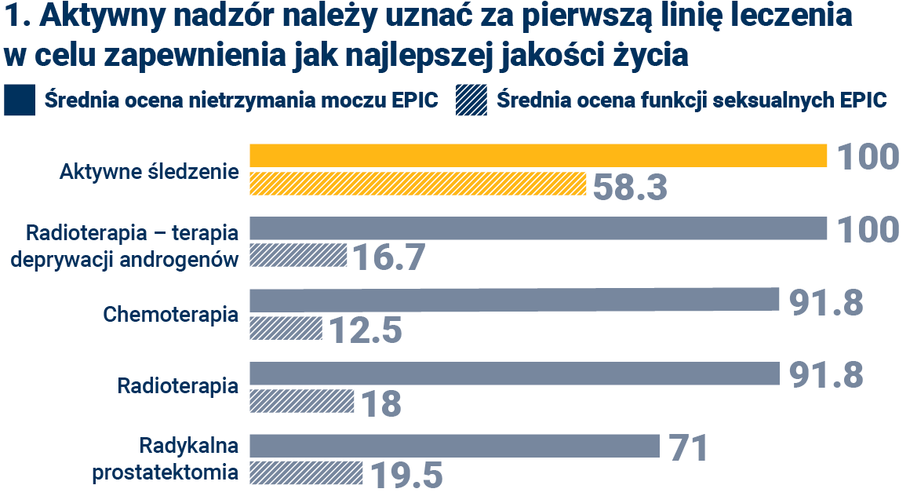
Wynikowe stwierdzenia
Notes:
Na podstawie tych ustaleń EUPROMS możemy wyciągnąć trzy główne wnioski.
Po pierwsze, zawsze należy brać pod uwagę aktywny nadzór, jeśli można go bezpiecznie zastosować, ponieważ najlepiej chroni ogólną jakość życia. Kontrast między tym a innymi podejściami jest z pewnością wyraźny pod względem nietrzymania moczu i funkcji seksualnych.

Slide 41
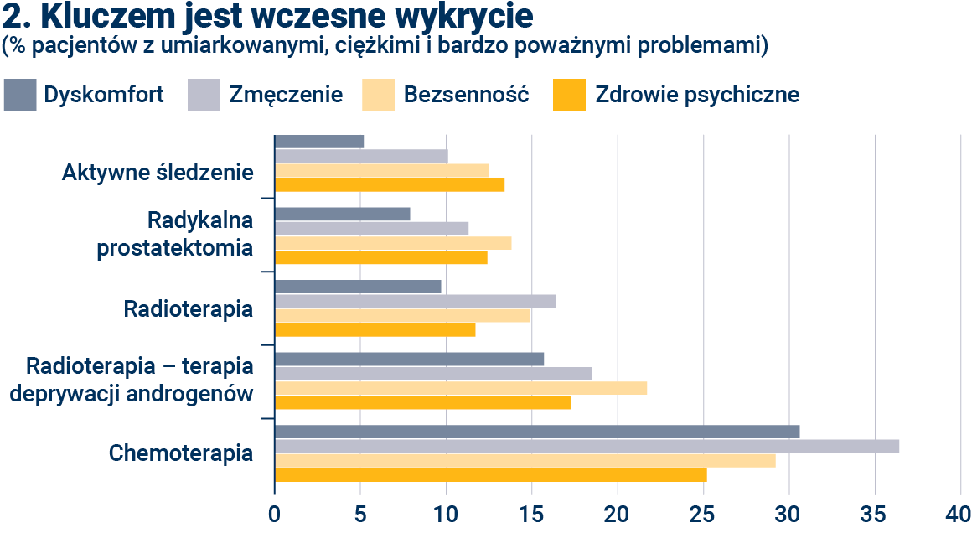
Wynikowe stwierdzenia
Notes:
Drugie przesłanie jest takie, że wczesne wykrycie raka prostaty ma ogromne znaczenie. Im bardziej zaawansowany jest rak prostaty w momencie rozpoznania, tym gorszy wpływ leczenia na jakość życia. Poniższy wykres pokazuje, że patrząc na wiele czynników jednocześnie – dyskomfort, zmęczenie, bezsenność i zdrowie psychiczne – wszystkie te objawy są związane z leczeniem związanym z bardziej zaawansowanym rakiem prostaty.

Slide 42

Wynikowe stwierdzenia
3. trzebujemy ośrodków onkologicznych z multidyscyplinarnymi zespołamiteams
Notes:
Trzecią przesłanką, jaką możemy wyciągnąć ze wszystkich danych z badania EUPROMS, jest to, że wysokiej jakości leczenie i wsparcie są niezbędne. Wyniki EUPROMS wskazują na poważne skutki, jakie mogą mieć w leczeniu raka prostaty. Mężczyźni potrzebują całej wiedzy i doświadczenia, jakie mogą zdobyć w trakcie i po leczeniu, informacji i wsparcia na każdym etapie procesu. Każdy mężczyzna z rakiem prostaty powinien być leczony w ośrodku onkologicznym z wielodyscyplinarnymi zespołami.

